Slide 1

Đề tài: Website quản lí công nhân
Các thành viên: - Phạm Tuấn Ngọc
- Phùng Tiến Toàn
- Đỗ Huy Phong
- Nguyễn Hoàng Hải
Giáo viên hướng dẫn : Bùi Duy Linh
Lớp : GC1007 – Kỳ 4

Slide 2
Tổng quan
Là một hệ thống website xây dựng để
- Hỗ Trợ quản lý công ty, công nhân hiệu quả
- Giúp khách hàng dễ dàng thuê mướn và theo dõi tiến độ công việc.
- Giúp Công nhân theo dõi được lịch trình công việc của chính mình.

Slide 3
Tool và Framework
Sử dụng: NetBeans IDE ,
Công nghệ xây dựng:
  Struts2
  Json
  Java mail api
  Jquery
  Bootstrap
  Html ,Css
  Java 8

Slide 4
Tính năng
  Đăng nhập, đăng xuất dành cho khách hàng, công nhân và admin
  Danh sách chi tiết dịch vụ
  Đặt, kiểm tra đơn hàng
  Thông báo mail

Slide 5
Admin:
  Kiểm soát toàn bộ đơn đặt hàng, công nhân, và các dịch vụ
  Thêm, sửa, xóa danh sách đơn hàng, công nhân, dịch vụ
Khách hàng:
  Theo dõi đơn hàng
  Có thể hủy đơn hàng
Công nhân:
  Theo dõi đơn hàng
  View chi tiết công việc trong đơn hàng

Slide 6
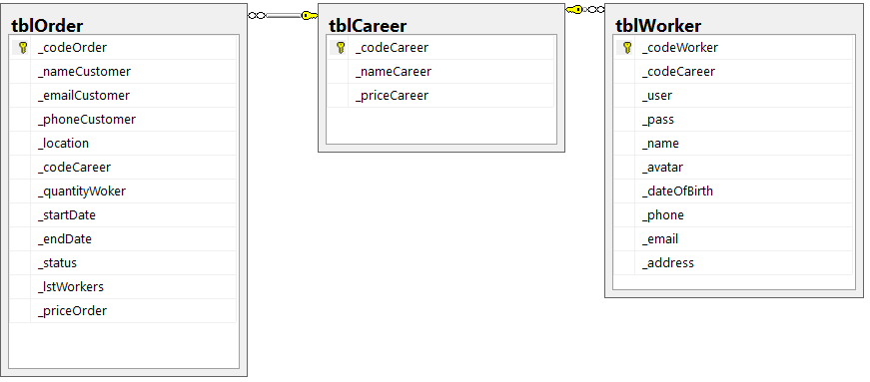
Phân tích database

Slide 7
Cảm ơn thầy giáo và các bạn đã theo dõi

